Slide 1
medium文章連結
https://medium.com/@devilhyt/bert%E9%81%B7%E7%A7%BB%E5%AD%B8%E7%BF%92-%E6%96%87%E7%AB%A0%E6%83%85%E6%84%9F%E8%AD%98%E5%88%A5-daa6521af5c0

Slide 2


Bert遷移學習 文章情感識別
蔡詳羿

Slide 3
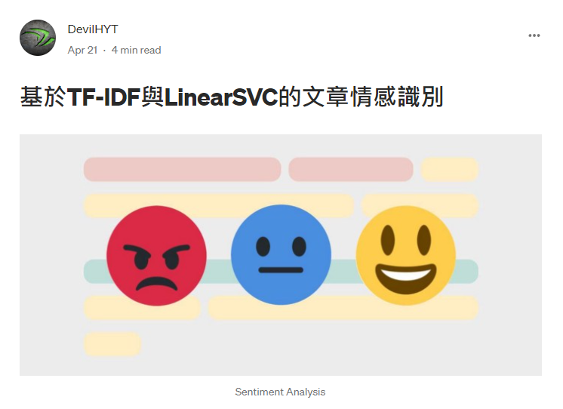
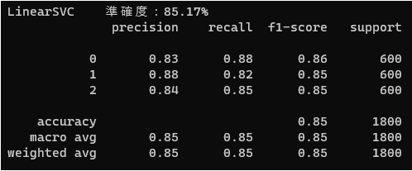
期中作品

Slide 4

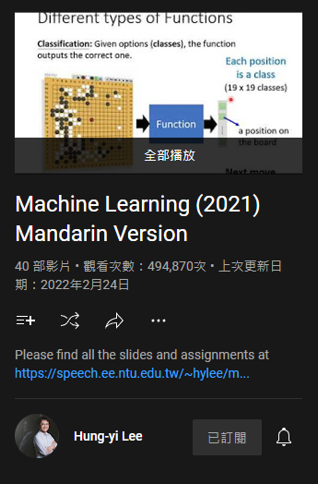
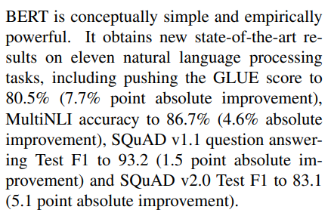
BERT是什麼？

Slide 5
模型架構
class
class
Linear
Linear
TF-IDF
BERT
[CLS]
w₁
w₂
[SEP]
words
sentence

Slide 6
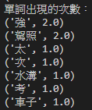
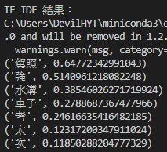
改善了什麼？
更準確地提取文本特徵
「你考駕照一次就過了，蠻強的！但是有駕照還能把車子開進水溝，也太強了吧！」
前面的「強」是褒義，後面的「強」是貶義
TF-IDF 無法判斷兩個「強」的差別。
BERT 可以區分出兩個「強」的不同
Class
Linear
{0.27, …}
{0.13, …}
…
BERT
[CLS]
w₀
強
…
強
w_{n}
[SEP]
Sentence

Slide 7
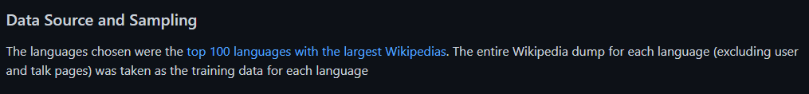
改善了什麼？
間接增加了模型看過的文本數
在預訓練時，使用了大量的無標記文本
對語言有一定認知

Slide 8
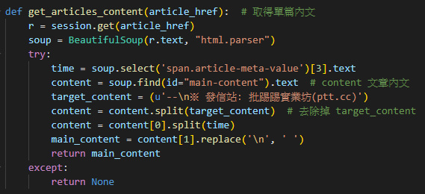
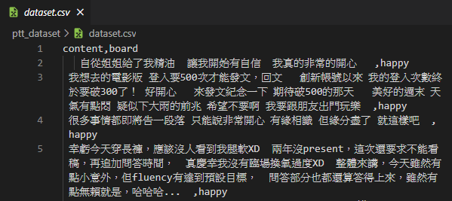
Dataset
文章情感辨識針對開心、憤怒、悲傷
15000篇文章
情感種類與 PTT 看板的對應：
開心 — Happy 看板
憤怒 — Hate 看板
悲傷 — Sad 看板
資料欄位
content：文章內文
board：心情看板

Slide 9
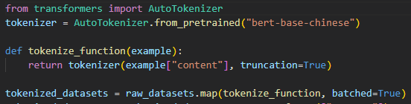
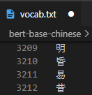
預處理
過濾掉長度大於 510 字的文本（扣掉兩個 Special token）
生成文章的 Token ID 跟 Attention Mask
[CLS] 明天要放假好開心，希望今年可以順利 [SEP]
[CLS] 明 天 要 放 假 好 開 心 ， 希 望 今 年 可 以 順 利 [SEP] [PAD] [PAD]
101, 3209, 1921, 6206, 3123, 969, 1962, 7274, 2552, 8024, 2361, 3307, 791, 2399, 1377, 809, 7518, 1164, 102, 0, 0
1, 1, 1, 1, 1, 1, 1, 1, 1, 1, 1, 1, 1, 1, 1, 1, 1, 1, 1, 0, 0
定義每種心情的label值：｛’happy’ : 0, ‘sad’ : 1, ‘hate’ : 2 }
↓ Token ID
↑ Attention Mask
←轉換表

Slide 10

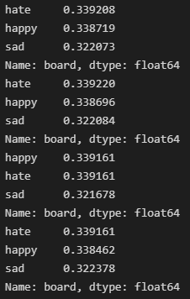
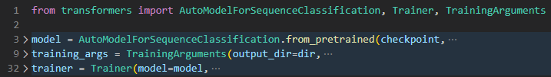
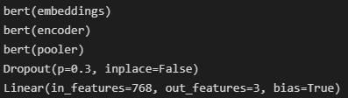
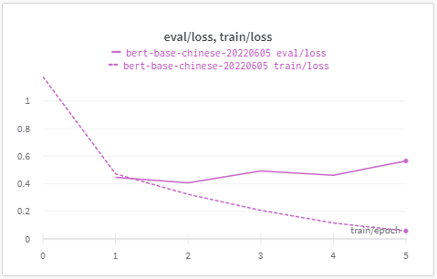
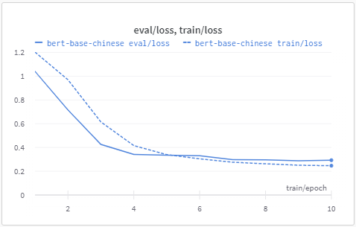
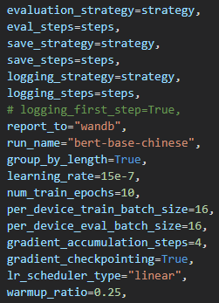
訓練模型
將資料集採「8：1：1」分成訓練集、驗證集跟測試集
使用 Hugging Face Transformers 的 Trainer 做訓練

Slide 11
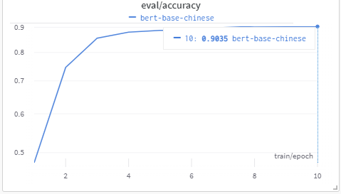
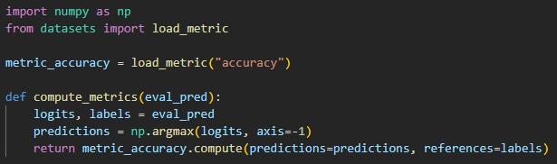
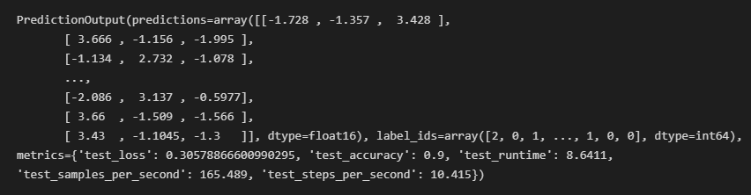
準確度
驗證集：90.3%
測試集：90%

Slide 12
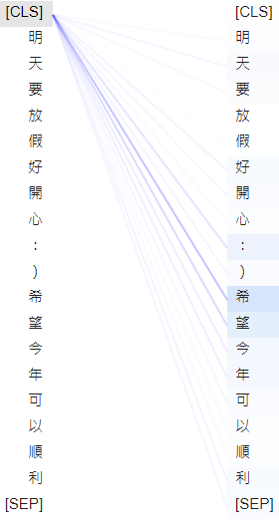
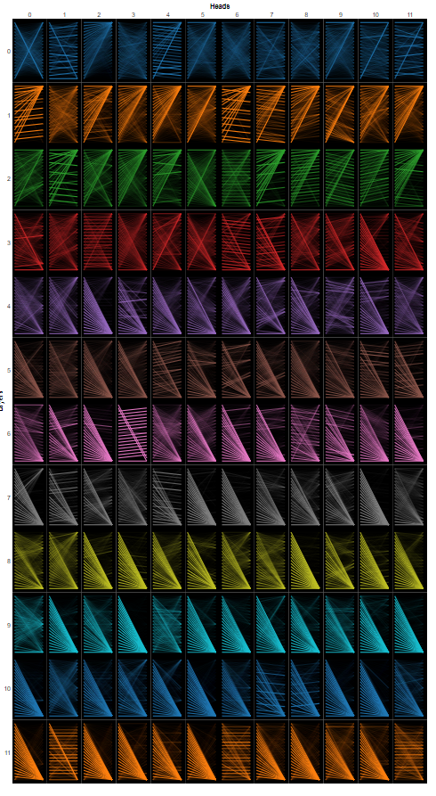
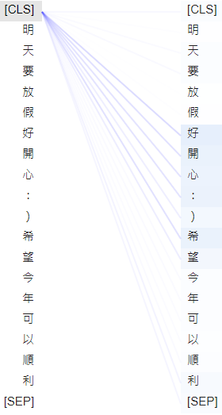
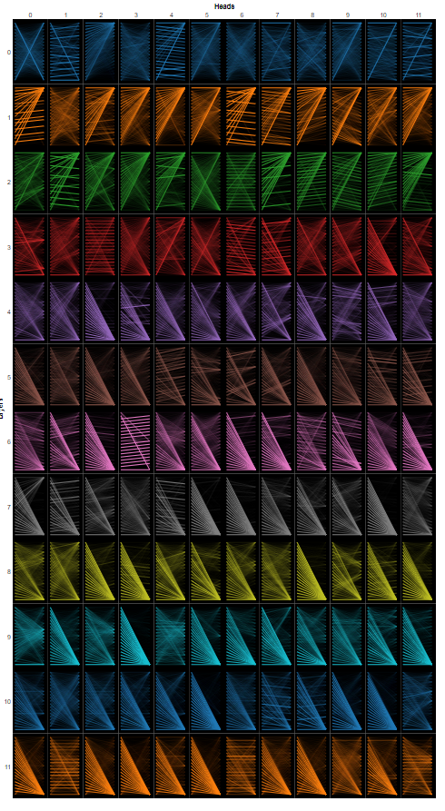
BertViz 觀察微調後的模型
Fine Tuned
Pretrain
Happy版
[滿足]

Slide 13
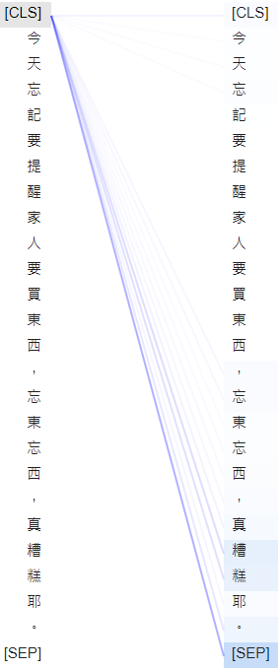
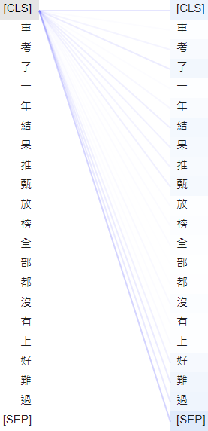
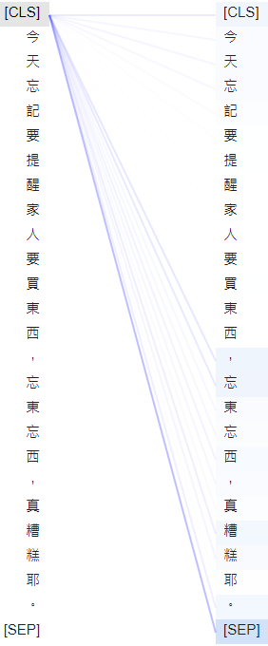
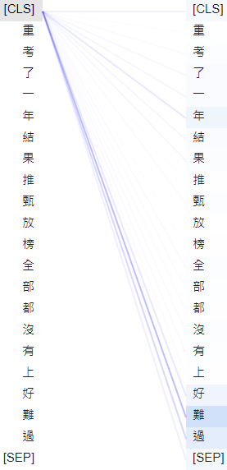
BertViz 觀察微調後的模型
Fine Tuned
Pretrain
Hate版
[煩耶] 忘記
Sad版
[心情] 考試

Slide 14
結論
成功運用 BERT 做遷移學習
微調後的模型開始關注跟情感有關的字詞
與 TF-IDF 模型相比，BERT 模型的預測準確度提升5～7%
class
Linear
BERT
[CLS]
w₁
w₂
[SEP]
sentence

Slide 15
參考資料
BERT: Pre-training of Deep Bidirectional Transformers for Language Understanding https://arxiv.org/abs/1810.04805v2
Attention Is All You Need https://arxiv.org/abs/1706.03762
google-research/bert https://github.com/google-research/bert
進擊的BERT：NLP 界的巨人之力與遷移學習 – LeeMeng https://leemeng.tw/attack_on_bert_transfer_learning_in_nlp.html
Machine Learning (2021) Mandarin Version – Hung-yi Lee https://youtube.com/playlist?list=PLJV_el3uVTsMhtt7_Y6sgTHGHp1Vb2P2J
jessevig/bertviz https://github.com/jessevig/bertviz
Hugging Face Course https://huggingface.co/course
PyTorch Tutorials https://pytorch.org/tutorials
Weights & Biases https://docs.wandb.ai/

